Slide 1

ÉTICA MÉDICA
IA
TITULO DE LA
PRESENTACIÓN

Slide 2
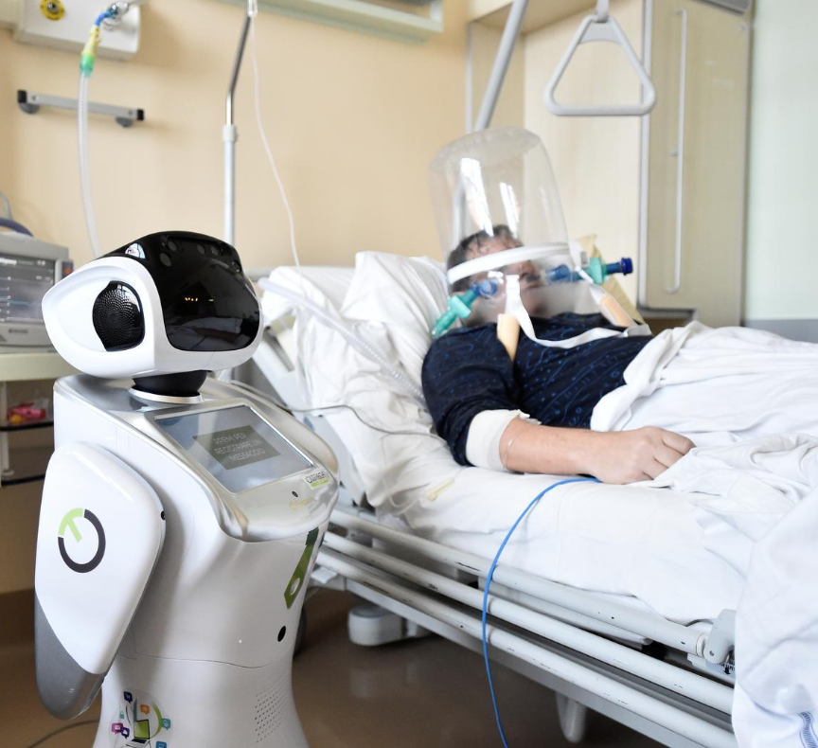
ÉTICA MÉDICA
IA
TITULO DE LA
PRESENTACIÓN

Slide 3
ÉTICA Y CIENCIA
TENSIONES SOBRE LA ÉTICA
ELEMENTOS DESCONOCIDOS
VELOCIDAD DEL CAMBIO
Notes:
LOS DESARROLLOS TECNOLÓGICOS Y DE INVESTIGACIÓN CREAN TENSIONES SOBRE LA ÉTICA, SOBRE TODO POR QUE LOS DESARROLLOS CIENTÍFICOS SON MUCHO MÁS RAPIDOS QUE LOS AJUSTES ÉTICOS. APROXIMACIÒN GLOBAL DE LA ÉTICA A LA MEDICINA Y A LA SALUD.

Slide 4
ÉTICA Y CIENCIA
NUEVA ÉTICA ?
MEDICINA SERÁ ÉTICA
ENFOQUE MULTIDISCIPLINARIO
APLICACIONES PRÁCTICAS
Notes:
SE NECESITA UNA NUEVA ÉTICA ? HISTORICAMENTE LA MEDICINA Y EL CUIDADO DE LA SALUD HAN TENIDO PROFUNDAS IMPLICACIONES ÉTICAS, INCLUSO DESDE EL JURAMENTE HIPOCRÁTICO. LOS PRINCIPIOS ÉTICOS TRADICIONALES APLICAN A LOS CAMBIOS, A LA NUEVA ERA DE LA MEDICINA. PERO ESTOS PRINCIPIOS PUEDE SER NECESARIO QUE SE COMPLEMENTEN CON OTROS QUE SE CREARAN CON LOS AVANCES CIENTÍFICOS .
NUEVOS ACTORES QUE ESTÁN ENTRANDO A LA NUEVA MEDICINA, DEBERÁN ENTRAR A LAS DISCUSIONES ÉTICAS

Slide 5
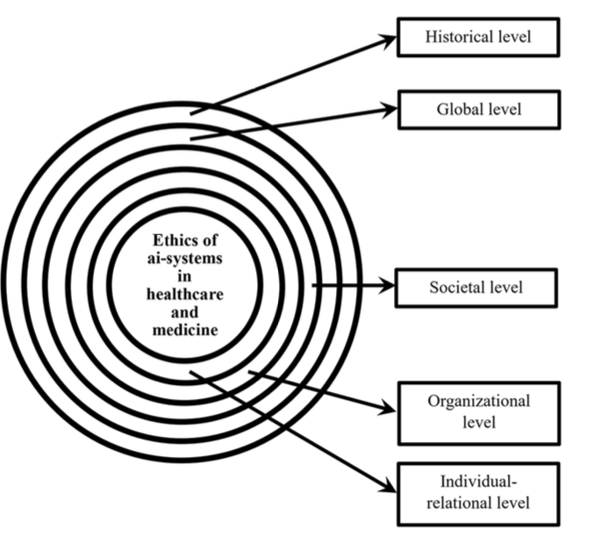
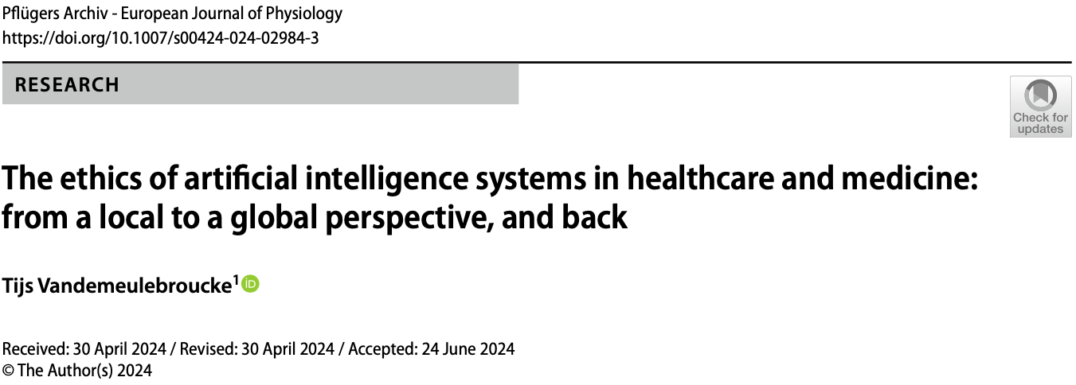
Notes:
SE HA PROPUESTO UNA APROXIMACIÒN MULTI NIVELES PARA EL ANÁLISIS ÉTICO.

Slide 6
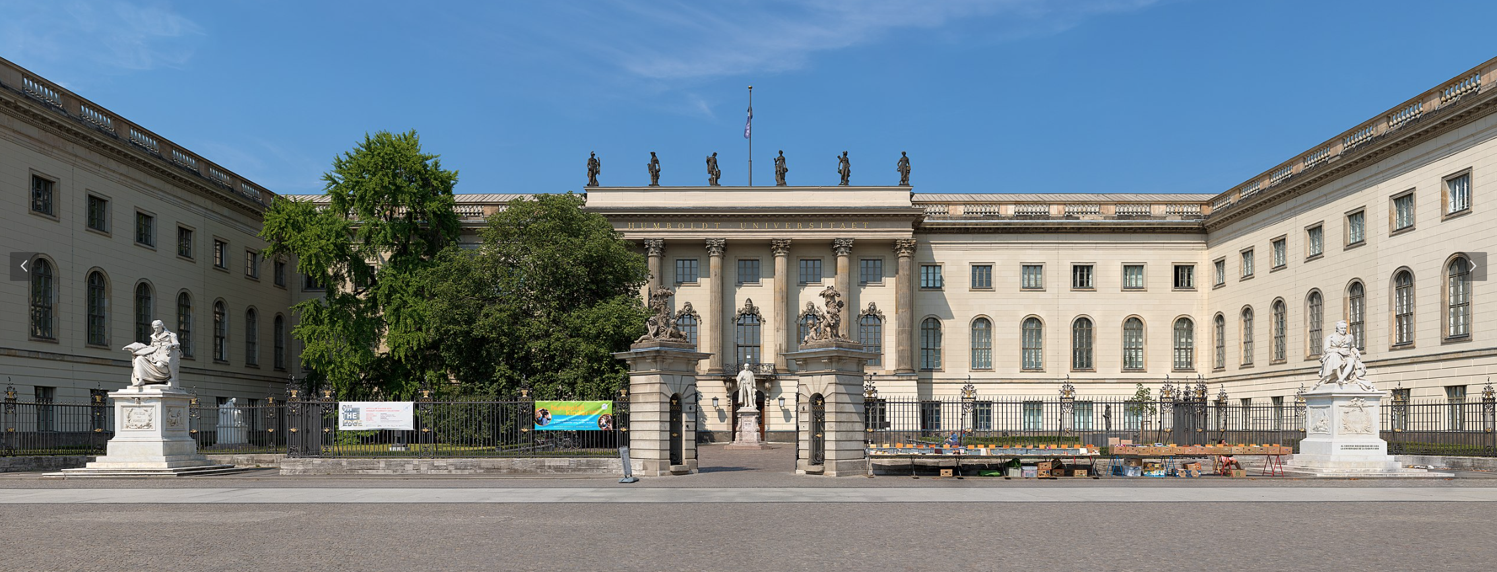
1810

Slide 7
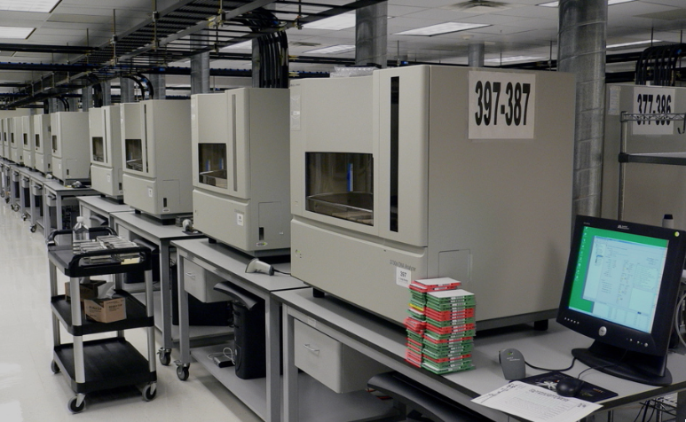
2010
1810
Notes:
200 AÑOS DE HISTORIA TERMINARON EN EL 2010. SI NO SE TIENEN NOCIONES DE LA HISTORIA NO ES POSIBLE ENTENDER LAS RAZONES Y NECESIDADES DE LOS CAMBIOS

Slide 8
MEDICINA DE SISTEMAS
INTELIGENCIA ARTIFICIAL
MEDICINA MOLECULAR

Slide 9
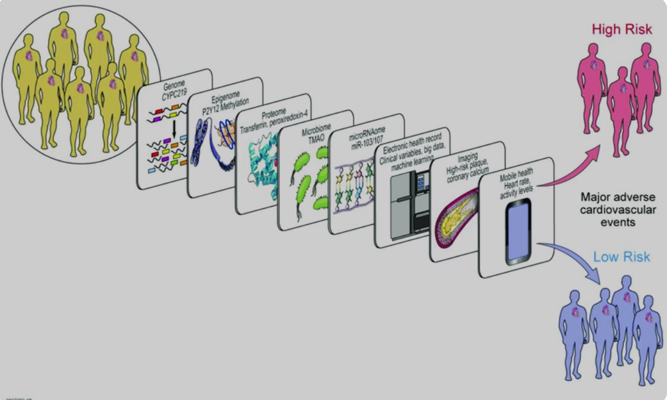

Slide 10
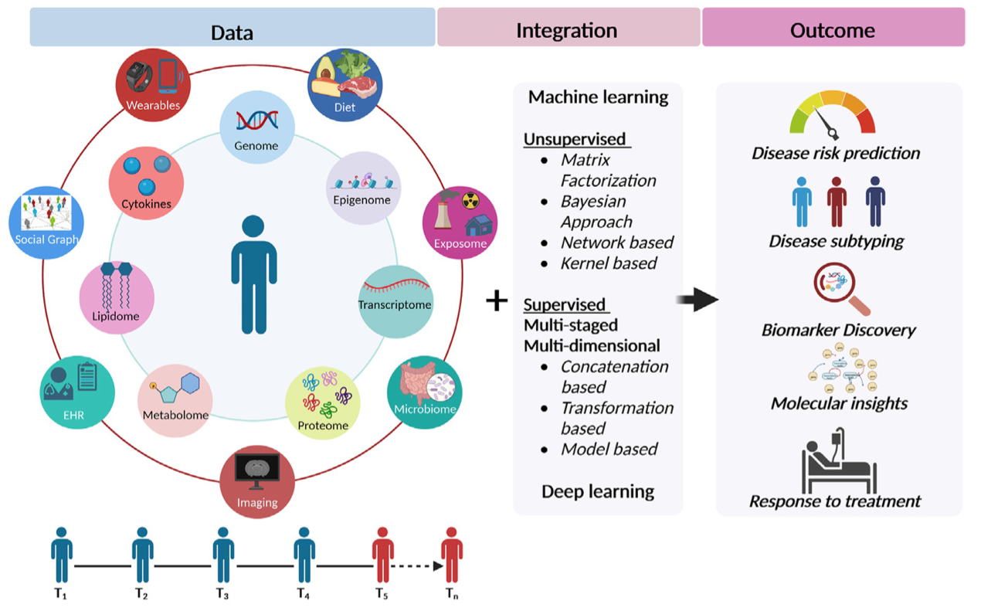

Slide 11
MEDICINA DE SISTEMAS
TRANSFORMACIÓN
PREVENCIÓN
DIAGNÓSTICO
TRATAMIENTO
CAMBIA EL EJE DE LA MEDICINA
Notes:
DEPENDENCIA TOTAL DE LA MEDICINA DE SISTEMAS PARA HACER MEDICINA PREVENTIVA Y CURATIVA

Slide 12
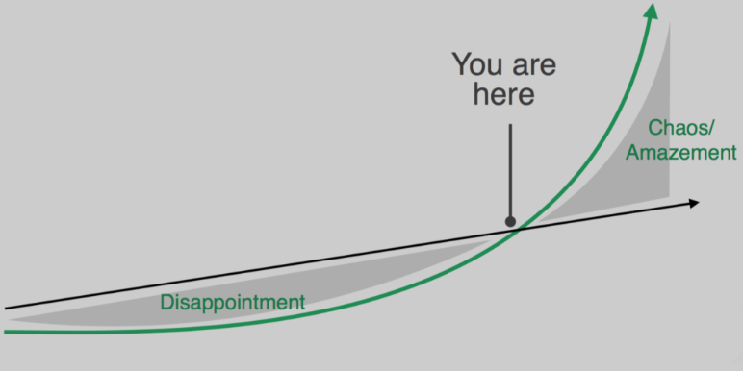
Notes:
EN EL 2020 SE CONOCÍA LA ESTRUCTURA TRIDIMENSIONAL DE 190.000 PROTEÍNAS. GOOGLE CON AlphaFold EN EL 2024 HABÍA CONSEGUIDO IFENTIFICAR LAS ESTRUCTURA TRIDIMENSIONAL DE CERCA DE 200 MILLONES DE PROTEÍNAS. EN 1950 EL CONOCIMIENTO SE DUPLICABA CADA 50 AÑOS, EN EL 2020 CADA 70 DÍAS. AHORA SE PUBLICAN 2 ARTÍCULOS CIENTÍFICOS POR MINOTO, UN POCO MÁS DE 200.000 EN 70 DÍAS.

Slide 13
TIPOS DE IA
IA BASADA EN REGLAS
IA BASADA EN CONTEXTO
IA DE DOMINIO ESTRECHO, ANI
IA GENERAL, AGI
IA SUPER INTELIGENTE, ASI
IA AUTOCONCIENTE
IA TRANSCENDENTAL
IA CÓSMICA
IA DIVINA
Notes:
REGLAS: JUEGOS
CONTEXTO: SIRI, ALEXA
DOMINIO ESTRECHO
GENERAL: EN DESARROLLO ACTUAL, RAZONA COMO LOS HUMANOS
SUPER INTELIGENTE: SUPERA A LOS HUMANOS, ÉPOCA DE LA SINGULARIDAD TECNOLÓGICA. OpenAI ya está desarrollándola.
AUTOCONCIENTE: ESPECULATIVA
TRASNCENDENTAL: TRASCIENDE LA EXISTENCIA
CÓSMICA: MANEJA PROBLEMAS GALÁCTICOS
DIVINA

Slide 14
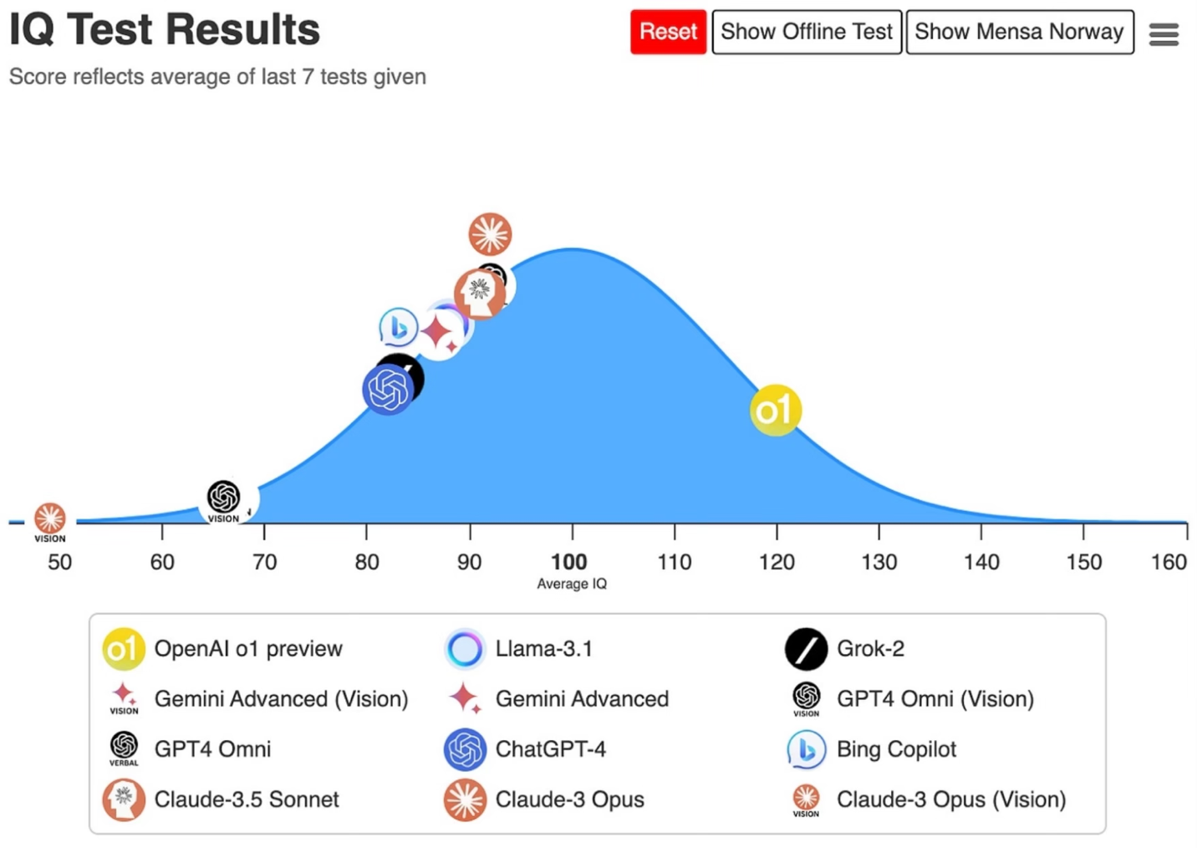
MEDICINA DE SISTEMAS
Notes:
OPEN AI 01

Slide 15
MEDICINA DE SISTEMAS
MEDICINA CIENCIA EXACTA
Ray Kurzweil - The Economist June/20/24

Slide 16
REVOLUCIÓN DE LA IA
ENERGÍA
MANUFACTURAS
MEDICINA

Slide 17
EFICIENCIA COBERTURA ACCESO CALIDAD COSTOS
VENTAJAS

Slide 18

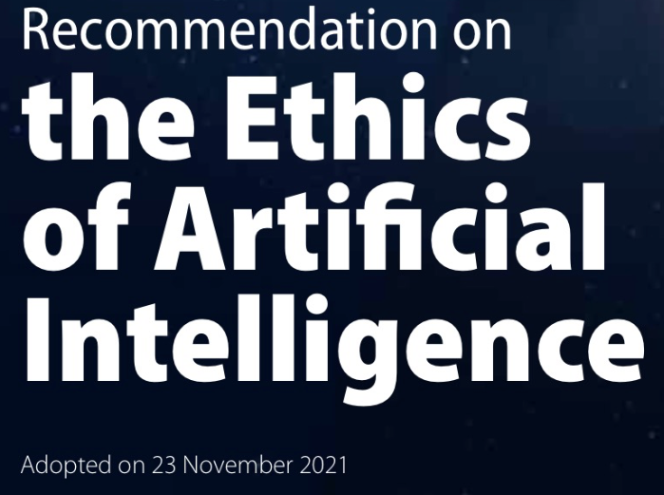
PRINCIPIOS ÉTICOS
DESARROLLO SOSTENIBLE
GOBERNAZA Y REGULACIÓN
EDUCACIÓN DIGITAL
MEDIO AMBIENTE
INVESTIGACIÓN E IA
Notes:
ESTE ES EL PRIMER STANDART ÉTICO SOBRE IA, SALIÓ EN NOV 2021. HAY TAMBIÉN DIRECTRICES DE LA OMS, DE LA AMA Y LA PRIMERA LEY DE USO DE IA POR LA UNIÓN EUROPEA EN AGOSTO 1 DEL 2024.
OPEN EVIDENCE: LA APLICACIÓN LA IA A LA PRÁCTICA MÉDICA PARTE DE LOS PRINCIPIOS GENERALES DE BENEFICENCIA, NO MALEFICIENCIA, AUTONOMÍA Y JUSTICIA. SU USO DEBE MINIMIZAR LOS RIESGOS Y MAXIMIZAR SUS BENEFICIOS, EVITANDO CONTINGENCIAS O ERRORES QUE PERJUDIQUEN AL PACIENTE, Y RESPETANDO LA AUTONOMÍA Y LA TRANSPARENCIA CON LA INFORMACIÓN COMPLETA Y OPORTUNA. EL USO DEBE SER JUSTO, EQUITATIVO Y SIN DISCRIMINACIÓN. LOS SISTEMAS USADOS DEBEN SER AUDITADOS Y DEBEN UTILIZARSE DE MODO RESPONSABLE. LA IA DEBE RESPETAR LOS DERECHOS HUMANOS, LAS LIBERTADES FUNDAMENTALES, LA DIGNIDAD HUMANA Y LA SEGURIDAD DE LOS DATOS.

Slide 19
DERECHOS, LIBERTADES, DIGNIDAD
PRIVACIDAD
SEGURIDAD
AUTONOMÍA

Slide 20
DERECHOS, LIBERTADES, DIGNIDAD
VOLUMEN DE DATOS
OTRAS APLICACIONES
USO DE DATOS PERSONALES
IA Y HC-e
RACIOCINIO CLÍNICO SOBRE HC-e
VULNERABILIDAD DE LA IA
Notes:
EL PROBLEMA ES:
1. EL VOLUMEN DE DATOS QUE SE UTILIZAN PARA EL ENTRENAMIENTO.
2. LA INTEGRACIÒN DE LA IA A OTRAS APLICACIONES.
3. SEGURIDAD DE IA MANEJANDO DATOS PERSONALES SENSIBLES.
4. IA ELABORANDO HC ELECTRÓNICA.
5. IA ANALIZANDO LA HISTORIA PARA HACER RACIOCINIO CLÌNICO.
6. VULNERABILIDAD: IA ATACADA PARA DAR DATO FALSOS.

Slide 21
DERECHOS, LIBERTADES, DIGNIDAD
VOLUMEN DE DATOS
OTRAS APLICACIONES
USO DE DATOS PERSONALES
IA Y HC-e
RACIOCINIO CLÍNICO SOBRE HC-e
VULNERAVILIDAD DE LA IA
TÉCNICAS DE ENCRIPTACIÓN
LEGISLACION ADECUADA
PRIVACIDAD POR DISEÑO
AUDITORIAS Y EVALUACIONES
Notes:
SOLUCIONES: 1. REQUIERE TÉCNICAS DE ENCRIPTACIÓN Y ANONIMIZACIÓN.
2. LEGISLACIÒN DE LOS PAÍSES PROTEGIENDO PRIVACIDAD Y SEGURIDAD.
3. PRIVACIDAD POR DISEÑO.
4. AUDITORIAS Y EVALUACIONES DE IMPACTO.
LEGISLACIÓN COLOMBIANA SOBRE HISTORIAS CLÌNICAS INCLUYE DESDE 1981 LEYES Y RESOLUCIONES. LA LEY 2015 DEL 2020. LEGISLA SOBRE HISTORIAS CLÌNICAS ELECTRÓNICAS PROTEGIENDO PRIVACIDAD Y SEGURIDAD. ANTIOQUIA EN EL 2022 Y 23 TRABAJÓ EN INTEROPERATIVIDAD.

Slide 22
DERECHOS, LIBERTADES, DIGNIDAD
PRIVACIDAD Y SEGURIDAD DE DATOS
ELEVEN LABS
PORNOVENGANZAS
SUBSTITUCIÓN
MANIPULACIÓN
IDENTIFICACIÓN ALEATORIA
Notes:
ELEVENLABS DEDICADO A LA CLONACIÒN DE VOCES LANZÓ ICONIC VOICES EN EL QUE PERSONAJES RECNOCIDOS APARECEN LEYENDO ARTÍCULOS Y LIBROS A LOS USUARIOS
EN ENERO 2024 SALIERON IMÁGENES SEXUALES FALSAS DE TAYLOR SWIFT. CON 15 FOTOS DE LA CARA LA VOZ SE UNE A MODELOS ENTRENADOS.
EN FEBRERO 2024 EMPLEADO CON VIDEO LLAMADA CON DIRECTIVOS FALSOS, TRANSFIRIÓ US 25 MILLONES
MANIPULACIÒN DE LA OPINIÓN, POLÍTICA, NEGOCIOS, INFORMACIÓN EN SALUD
2024/OCT ESTUDIANTES DE HARVARD GAFAS META CAPTURAN CARA, BUSCAN EN REDES Y LUEGO EN I/NET TODO LO DE LA PERSONA.

Slide 23
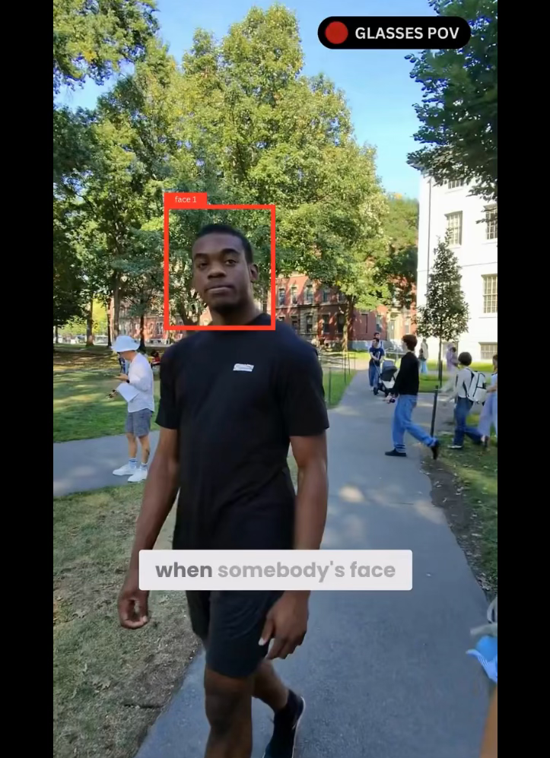
DERECHOS, LIBERTADES, DIGNIDAD

Slide 24
DERECHOS, LIBERTADES, DIGNIDAD
AUTONOMÍA
SISTEMA
PACIENTE
MÉDICO
Notes:
AUTONOMÍA DEL SISTEMA: TOMAR DECISIONES, REALIZAR ACCIONES Y OPERAR SIN INTERVENCIÓN HUMANA. HAY AUTÓNOMOS, SEMIAUTÓNOMOS, AUTÓNOMOS. (CARROS, ROBÓTICA, PROCESOS EMPRESARIALES). RESPONSABILIDAD, DESHUMANIZACIÓN, SEGURIDAD Y FIABILIDAD. SE REQUIEREN ESTÁNDARES Y NORMAS.
PACIENTE: DECISIONES INFORMADAS. CONSENTIMIENTO INFORMADO: ENTERDER LA TECNOLOGÍA, RIESGOS Y BENEFICIOS DEL USO DE LA IA, MANEJO DE LOS DATOS PERSONALES
MÉDICOS: SOPORTE CON EVIDENCIA ACTUALIZADA. EXCESO DE CONFIANZA Y DEPENDENCIA. IMPOSICIÓN DE GUÍAS DE MANEJO – AUTOCONTROL. PAGOS POR PROCEDIMIENTOS HECHOS POR IA.

Slide 25
DERECHOS, LIBERTADES, DIGNIDAD
AUTONOMÍA
SISTEMA
PACIENTE
MÉDICO
RESPETAR AUTONOMÍA
HERRAMIENTAS DE APOYO
FUTURO DE LA AUTONOMÍA
Notes:
LA IMPLEMENTACIÓN DE LA IA NO DEBE COMPROMETER LA AUTONOMIA NI DE LOS PACIENTES NI DE LOS MÉDICOS
IA SON SISTEMAS DE APOYO, NO REEMPLAZAN A MÉDICO.
FUTURO DE LA AUTONOMÍA: PERO SERÁ ASÍ EN EL FUTURO CUANDO EL MANEJO DE LA IA SEA MÁS PRECISO Y SEGURO QUE EL DEL MÉDICO ? COMO SE AFECTA LA AUTONOMÍA DEL PACIENTE Y DEL MÉDICO CUANDO LAS PREPAGADAS EXIGAN GUÍAS DE MANEJO DEFINIDAS POR AI Y SE PAGEN SERVICIOS MÉDICOS HECHOS POR IA A MENOR COSTO.

Slide 26
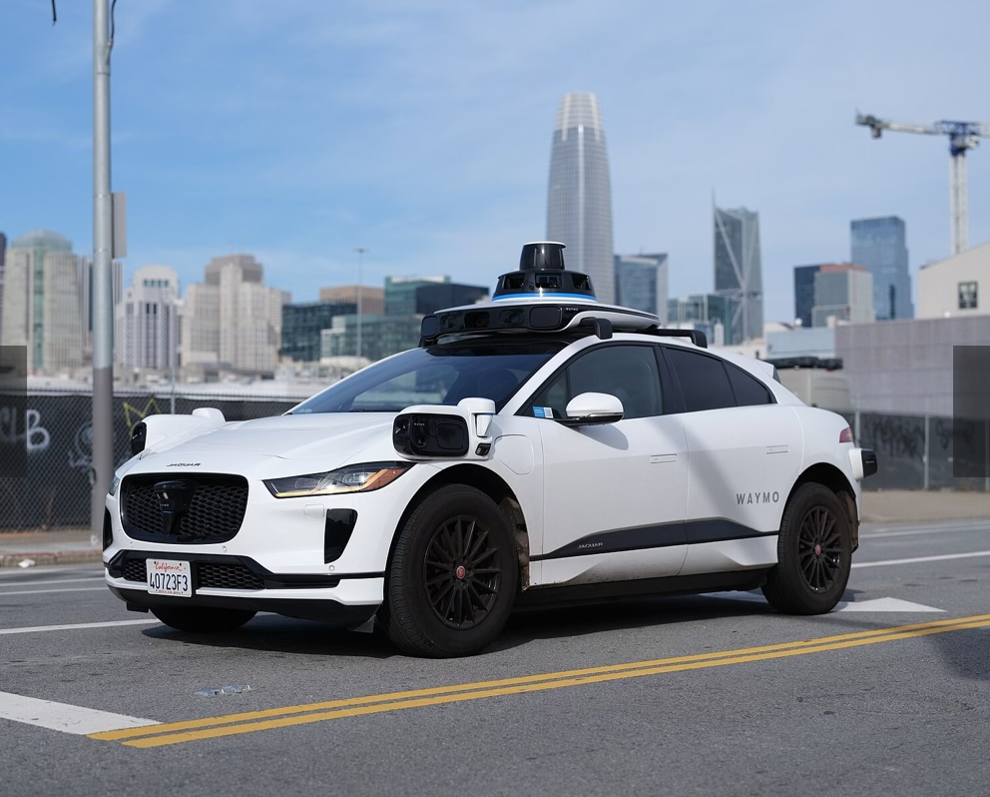
DERECHOS, LIBERTADES, DIGNIDAD
WAYMO
Notes:
INICIÓ EN PHOENIX 2018, SAN FRANCISCO, MOUNTAIN VIEW, AUSTIN, LOS ÁNGELES. . MEJORAR ACCIDENTABILIDAD ESPECIALMENTE EN DISCAPACITADOS Y ANCIANOS.

Slide 27
INCLUSIÓN Y NO DISCRIMINACIÓN
INCLUSION
USO JUSTO, EQUITATIVO Y ACCESIBLE
DATOS
REPRESENTATIVOS, DIVERSOS, INCLUSIVOS
Notes:
PARA NO PERPETUAR DESIGUALDADES EL USO DE LA IA DEBE SER JUSTO Y LOS DATOS MANEJADOS DE FORMA INCLUYENTE, EVITANDO MARGINAR A GRUPOS SOCIALES.

Slide 28
INCLUSIÓN Y NO DISCRIMINACIÓN
EQUIDAD
* BRECHA DIGITAL
* NO DISCRIMINACIÓN
* RESULTADOS JUSTOS
Notes:
BRECHA DIGITAL.
DESARROLLOS Y APLICACIONES QUE NO DISCRIMINEN, NO TENGAN SESGOS
RESULTADOS JUSTOS

Slide 29
INCLUSIÓN Y NO DISCRIMINACIÓN
SESGO
DATOS
ALGORÍTMICO
DE EXCEPTISISMO
DE CONFIANZA
DE COMPETENCIA
Notes:
LA IA DEBE DISEÑARSE DE MANERA QUE EVITE SESGOS QUE PUEDAN MARGINAR O EXCLUIR GRUPOS SOCIALES.
DATOS: NO INCLUYEN LOS DE TODAS LAS POBLACIONES.
ALGORÍTMICO: EL ALGORITMO POR SU DISEÑO INTRODUCE SESGOS. POR PREJUICIOS, DISTORSIONES, TENDENCIAS O SELECCIÓN DE DATOS PRIVILEGIANDO A UNA POBLACIÓN, UNA AZA, UN SEXO, UNA ZONA GEOGRÁFICA, O POR USO DE DATOS INEXACTOS.
DE EXCEPTISISMO: DESCONFIANZA EN LA TECNOLOGÍA O EN LA IA. LA PERSECCIÓN DE SESGO PUEDE LLEVAR A DESCONFIANZA SOBRE LA IA.
DE CONFIANZA O DE AUTOMATIZACIÓN: CONFIAR DEMASIADO. LA IA ENGAÑA, ALUCINA.
DE COMPETENCIA: USO DE DATOS INADECUADOS LLEVAN A QUE LOS RESULTADOS RESULTADOS FAVOREZCAN A UN GRUPO
MODELOS SESGADOS POR DATOS INEXACTOS LLEVA A DISCRIMINACIÓN EN EMPLEO, CRÉDITOS, JUSTICIA, ATENCIÓN MÉDICA, COBERTURA EN SALUD.

Slide 30
INCLUSIÓN Y NO DISCRIMINACIÓN
SESGO
DATOS
ALGORÍTMICO
DE EXCEPTISISMO
DE CONFIANZA
DE COMPETENCIA
DESARROLLADORES DIVERSOS
AUDITORIAS DE SESGO
DATOS REPRESENTATIVOS
REGULACIONES
Notes:
ESTRATEGIAS PARA COMBATIR EL SESGO
EQUIPOS DIVERSOS DE DESARROLLADORES
AUDITORÍAS DE SESGO
DATOS REPRESENTATIVOS DE LA POBLACIÒN GENERAL
REGULACIONES Y NORMATIVIDADES

Slide 31
TRANSPARENCIA Y EXPLICABILIDAD
CLARIDAD/ACCESIBILIDAD A P Y R
DECISIONES COMPRENSIBLES
Notes:
TRANSPARENCIA Y EXPLICABILIDAD SE REFIEREN AL ALGORITMO Y A LA TOMA DE DECISIONES. SI LA APLICACIONES NO SON TRANSPARENTES Y EXPLICABLES, COMO SE GENERAN LAS RECOMENACIONES Y LOS DIAGNÓSTICOS, NO HABRÁ CONFIANZA DE PACIENTES Y MÉDICOS. INCLUYE COMO INGRESA Y COMO SALE LA INFORMACIÒN Y LA LÓGICA SUBYANCENTE.
CLARIDAD/ACCESIBILIDAD A PROCESOS Y RESULTADOS.

Slide 32
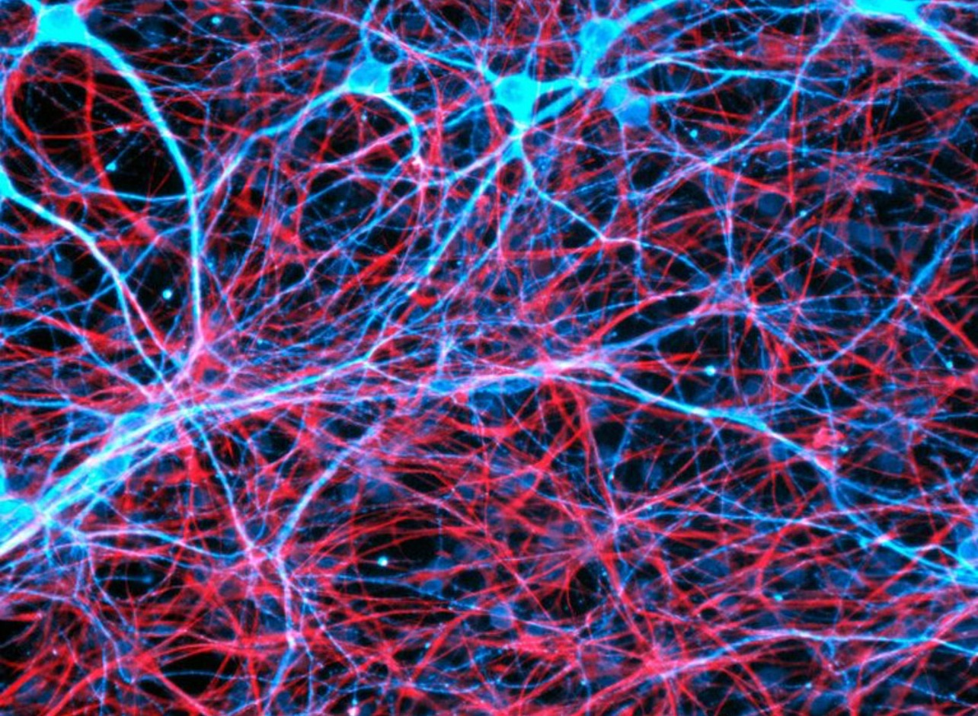
TRANSPARENCIA Y EXPLICABILIDAD
CLARIDAD/ACCESIBILIDAD A P Y R
DECISIONES COMPRENSIBLES
* EFECTO DE CAJA NEGRA
Notes:
CAJA NEGRA: FALTA DE TRANSPARENCIA DE MUCHOS MODELOS DE IA, ESPECIALMENTE LOS DE APRENDIZAJE PROFUNDO. LOS RESULTADOS SON PRECISOS Y EFECTIVOS, EL PROCESO ES OPACO Y DIFÍCIL DE INTERPRETAR. LAS REDES NEURONALES PROFUNDAS BUENAS RECONOCIENDO IMÁGENES Y LENGUAJE, PERO NO SE SABE COMO TOMAN LAS DECISIONES.

Slide 33
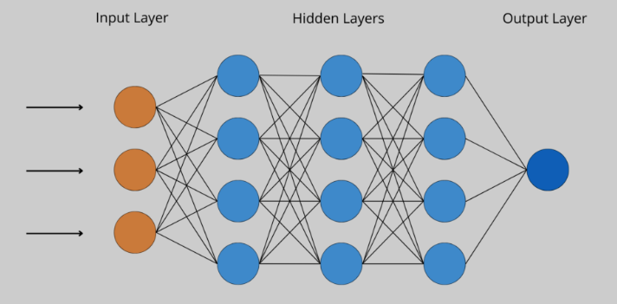
TRANSPARENCIA Y EXPLICABILIDAD
CLARIDAD/ACCESIBILIDAD A P Y R
DECISIONES COMPRENSIBLES
* EFECTO DE CAJA NEGRA
Notes:
COMO TRABAJAN LAS REDES NEURONALES ARTIFICIALES, RESPONSABES DEL EFECTO DE CAJA NEGRA.

Slide 34
RESPONSABILIDAD - RENDICIÓN DE CUENTAS
RESPONDER POR DAÑOS
* DESARROLLADORES
* INSTITUCIONES
* PROFESIONALES DE LA SALUD
Notes:
QUIEN RESPONDE: MARCO CLARO DE RESPONSABILIDADES DE LOS DESARROLLADORES, LAS INSTITUCIONES, LOS MÉDICOS. USO RESPONSIBLE: SE TOMAN DECISIONS QUE AFECTAN LA VIDA Y LA PRIVACIDAD DE INDIVIDUOS Y SUS FAMILIAS.
DESARROLLADORES Y USUARIOS DEBEN SER RESPONSABLES DE LOS EFECTOS SOBE LAS PERSONAS Y LA SOCIEDAD. DEBEN RESPONDER POR SUS CONSECUENCIAS.

Slide 35
INTEGRACIÓN
RECURSOS COMPUTACIONALES
DATOS
VALIDACIÓN
IMPACTO SOCIAL Y ECONÓMICO
BUROCRACIA DIGITAL
SOSTENIBILIDAD AMBIENTAL
Notes:
INTEGRACIÓN SIGNIFICA QUE LA IA SE DEBE INCORPORAR BUSCANDO MEJORAR LA EFICIENCIA.
RECURSOS COMPUTACIONALES IN SITU EN LA NUBE
CALIDAD Y PERTINENCIA DEL DATO
VALIDACIÒN: FALTA VALIDACIÒN ROBUSTA
PÉRDIDA DE TRABAJOS
BUROCRACIA DIGITAL: MILLONES DE BURÓCRATAS DIGITALES TOMARÁN DECISIONES QUE AFECTARÁN A LAS PERSONAS. PRÉSTAMOS, CUPOR PARA EDUCACIÓN, ASIGNACIÓN DE SEGUROS, ETC.
CONSUMO DE ENERGÍA, EFECTO INVERNADERO, RECUPERACIÒN DE CENTRALES NUCLEARES.

Slide 36
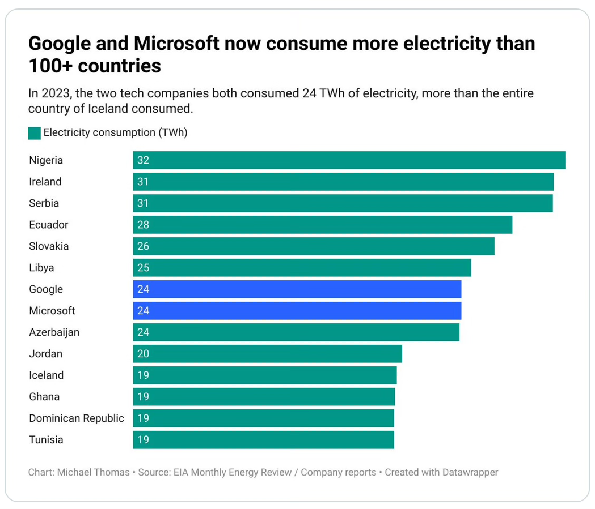
SOSTENIBILIDAD AMBIENTAL

Slide 37
REGULACIÓN
COLOMBIA
MARCO ÉTICO 2021
CORTE CONSTITUCIONAL 2024
BRASIL
BLOQUEO A META
EEUU
AVIACIÓN Y DEFENSA
DECLARACIÓN DE DERECHOS EN IA
DISCRIMINACION POR ALGORITMOS 2024
ETIQUETA AUTOMÁTICA Y METADATA
PROYECTO SB 1047
Notes:
COLOMBIA MARCO ÉTICO VOLUNTARIO, MARZO 2021 POR LLAMADO DE LA ONU, PIONERO EN AL.
EN AGOSTO/2024 LA CORTE CONSTITUCIONAL Y EL CONSEJO SUPERIOR DE LA JUDICATURA APOYARON EL USO RESPONSIBLE Y SEGURO DE LA IA EN ÑA GESTIÓN ADMINISTRATIVA Y JUDICIAL, Y EN LA CORRECCIÒN Y SÍNTESIS DE TEXTOS.
EN JULIO 2024 BRASIL LE PROHIBIÓ A META ENTRENAR SUS IA UTILIZANDO DATOS LOS LOS USUARIOS DE SUS SERVICIOS COMO INSTAGRAM Y FACEBOOK. MESSENGER Y WHTASAPP NO PUEDEN UTILIZARSE POR QUE ESTÁN ENCRIPTADOS.
EEUU: NO HAY UNA REGULACIÓN FEDERAL EXAUSTIVA. HAY LEYES DE APLICACIÒN LIMITADA, COMO EN LA AVIACIÓN Y EN EL DEPARTAMENTO DE DEFENSA. LA CASA BLANCA EMITIÓ UNA DECLARACIÓN DE DERECHOS DE IA NO VINCULANTE. THE US OFFICE FOR CIVIL RIGHTS EN ABRIL 2024 CREÓ UNA NORMAL BAJO LA AFFORDABLE CARE ACT QUE PROTEGE CONTRA TODA DISCRIMINACIÒN ALGORÍTMICA EN LA SALUD; NO ES SOLO PARA LA IA. EL GOBIERNO AMERICANO Y EMPRESAS LÍDERES EN EL SECTOR IMPLEMENTARON UNA ETIQUETA AUTOMÁTICA VISIBLE EN EL CONTENIDO Y EN LA METADA CUANDO SE UTILIZA IA, PARA GARANTIZAR TRAZABILIDD Y TRANSPARENCIA. NO APLICA PARA LO CONTENIDOS PERSONALES. EL PROPYECTOSB 1047 ERA UNA PROPUESTA DE LEGISLACIÒN DEL SENADO DE CALIFORNIA PARA REGULAR LA IA. FUE VETADA POR EL GOBERNADOR. 32 DE LAS 50 EMPRESAS DE IA MÁS GRANDES DEL MUNDO ESTÁN EN CALIFORNIA.

Slide 38
REGULACIÓN
EUROPA
AI ACT AGOSTO-1-2024
RIESGO INACEPTABLE
ALTO RIESGO
MANIPULACIÓN COGNITIVA
PUNTUACIÓN SOCIAL
IDENTIFICACIÓN BIOMÉTRICA
BIOMETRÍA EXCEPCIONAL
INFRAESTRUCTURA CRÍTICA
EDUCACIÓN Y FORMACIÓN
EMPLEO Y GESTIÓN LABORAL
SERVICIOS ESENCIALES
APLICACIÓN DE LA LEY
MIGRACIÓN Y CONTROL FRONTERIZO
JUSTICIA Y PROCESOS DEMOCRÁTICOS
Notes:
EUROPA COMO BRASIL LE CERRÓ EL PASO A META. EL 1 DE AGOSTO DEL 2024 APROBÓ EL ACT 1, PRIMER PROYECTO DE REGULACIÓN DE LA IA EN EL MUNDO.
Europa, bloque que abandera un movimiento firme y, en opinión de muchos, restrictivo en materia de regulación y control de la IA. Europa también le cerró el paso a Meta. Antes de salir la nueva política de privacidad, la Comisión Irlandesa de Protección de Datos, el 14 de junio, celebró la decisión de Meta de pausar sus planes para entrenar su modelo de lenguaje de gran tamaño con información de usuarios de la Unión Europea tras las conversaciones con la empresa. La entidad regulatoria del continente europeo es la primera en tomar cartas en el asunto con la aprobación de la primera ley de IA en el mundo, que entra en vigor a partir de hoy, 1 de agosto de 2024. Y justamente en esa última parte radica (los riesgos que representa) la importancia de la Ley de Inteligencia Artificial que comienza a regir hoy en la Unión Europea, y que fue aprobada definitivamente el pasado 21 de mayo tras más de tres años de trabajo. Se trata de un proceso que comenzó en 2021 cuando, como parte de su estrategia digital, la Comisión Europea propuso el primer marco regulador para la inteligencia artificial. Con la “AI Act”. Unión Europea busca regular el uso de la inteligencia. El objetivo principal de la Ley de IA es fomentar la adopción de inteligencia artificial de una forma fiable, que pueda garantizar al mismo tiempo un alto nivel de protección de la salud, la seguridad y los derechos fundamentales de los ciudadanos de la Unión Europea. Para el seguimiento, se creará una Oficina Europea de Inteligencia artificial, que brindará asesoramiento y asistencia a la Comisión con el propósito de contribuir a una cooperación efectiva con las autoridades de cada nación. De igual forma, será la encargada de ayudar a garantizar la aplicación coherente de las normas. Los países miembros están obligados a designar autoridades nacionales competentes que tengan la tarea de proporcionar orientación para la aplicación del nuevo reglamento. Estas autoridades serán supervisadas por el Comité europeo de IA, que adicionalmente tendrá la potestad de imponer multa. Sus pilares fundamentales incluyen un interés por la protección de derechos como la privacidad y la no discriminación, la exigencia de transparencia en los sistemas de IA, y la regulación estricta de aplicaciones consideradas de alto riesgo”. Podría ser restrictiva, especialmente en pequeñas empresas.
Riesgo inaceptable
Los sistemas de IA de riesgo inaceptable son los que se consideran una amenaza para las personas y serán prohibidos. Incluyen:
⁃ Manipulación cognitiva del comportamiento de personas o grupos vulnerables específicos: por ejemplo, juguetes activados por voz que fomentan comportamientos peligrosos en los niños.
⁃ Puntuación social: clasificación de personas en función de su comportamiento, estatus socioeconómico o características personales.
⁃ Sistemas de identificación biométrica en tiempo real y a distancia, como el reconocimiento facial.
Alto riesgo
Serán considerados situaciones que afecten negativamente a la seguridad o a los derechos fundamentales. Son ocho ámbitos específicos que deberán registrarse en la base de datos.
• Biometría: Identificación biométrica remota y categorización biométrica, incluyendo reconocimiento de emociones. Solo con autorización previa en circunstancias excepcionales.
• Infraestructura crítica: Seguridad en la gestión y operación de infraestructuras digitales esenciales como tráfico vial, suministro de agua, gas, calefacción y electricidad.
• Educación y formación: Admisión y evaluación educativa, monitoreo y detección de comportamiento prohibido durante exámenes.
• Empleo y gestión laboral: Reclutamiento, evaluación de candidatos, decisiones sobre promociones, asignación de tareas y monitoreo del desempeño de los trabajadores.
• Servicios esenciales: Evaluación de elegibilidad para asistencia pública, seguros de vida y salud, solvencia crediticia y clasificación de llamadas de emergencia.
• Aplicación de la ley: Uso en polígrafos, evaluación de pruebas, perfilado criminal y evaluación de riesgos de reincidencia.
• Migración y control fronterizo: Evaluación de riesgos de seguridad y examinación de solicitudes de asilo, visados y permisos de residencia.
• Justicia y procesos democráticos: Investigación de hechos y leyes, aplicación de la ley e influencia en el comportamiento de voto y resultados electorales.

Slide 39

DOPPLEGÄNGERS
Notes:
DOPPELGANGER: ES EL DOBLE FÍSICO SIN SER FAMILIAR. LA POSIBILIDA DE ENCONTRAR UN DOBLE PERSONAL ES DE 1:135. COMPARTEN RASGOS GENÉTICOS PARA LA EXPRESIÓN FACIAL PERO NO LOS DEMÁS GENES, Y TIENEN PERSONALIDADES DIFERENTES.

Slide 40

DOPPLEGÄNGERS
Notes:
LOS GENES DE LA EXPRESIÓN FACIAL SON LIMITADOS POR ESO SE DAN LOS DOPPELGANGERS. ESTO PLANTEA LA POSIBILIDAD DE HACER RECONSTRUCCIONES GACIALES A PARTIR DEL ADN, LO QUE SERÍA ÚTIL PARA IDENTIFICAR CRIMINALES. ES ÉTICAMENTE LÍCITO ?

Slide 41


